Slide 1
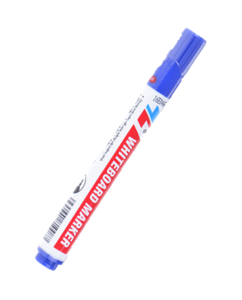
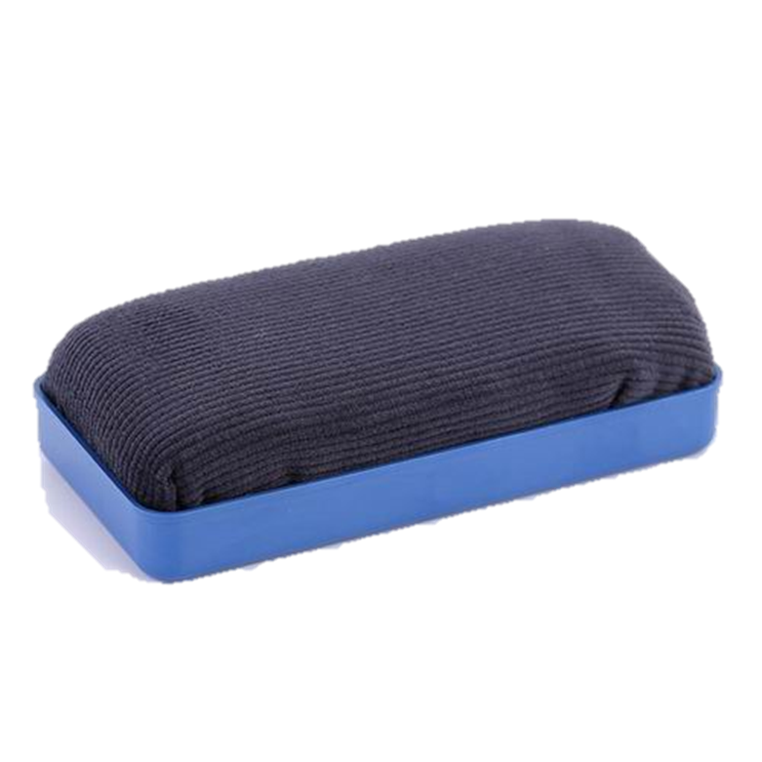
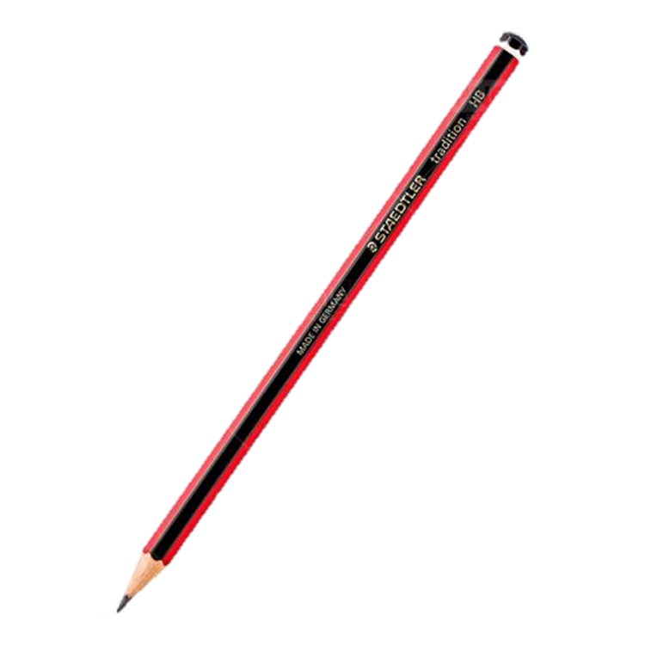
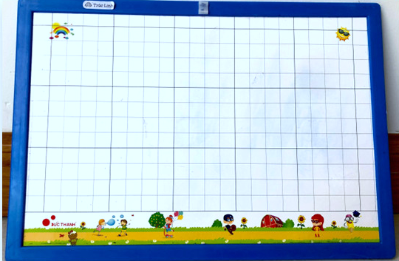
Chuẩn bị

Slide 2
TIẾNG VIỆT 4
Notes:
Chào mừng các em đến với tiết học TV ngày hôm nay nhé!

Slide 4
KHỞI ĐỘNG
Notes:
Hoạt động khởi động ngoài lồng ghép kiến thức thì còn để dẫn dắt HS vào bài mới, đặc biệt là để tạo tâm thế thoải mái, vui vẻ cho HS khi bắt đầu học nên thầy cô đừng quá nặng nề về kiến thức mà hãy làm sao để HS hào hứng bước vào tiết học nhé!

Slide 5
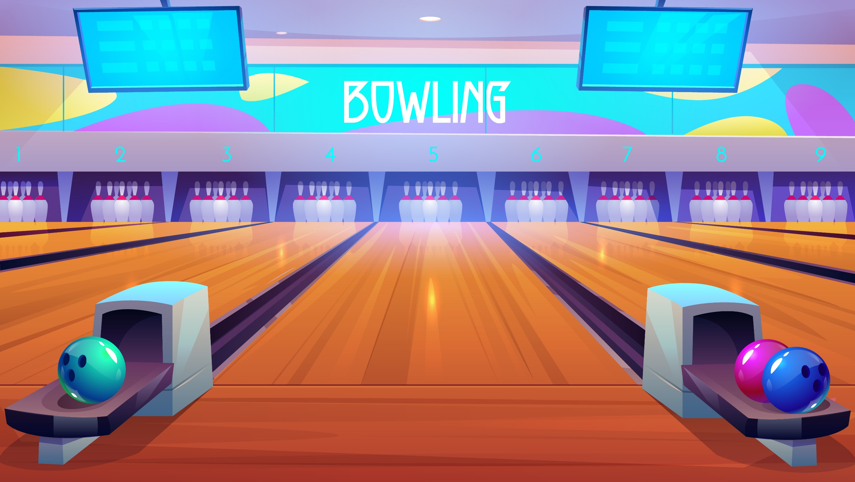

Slide 6
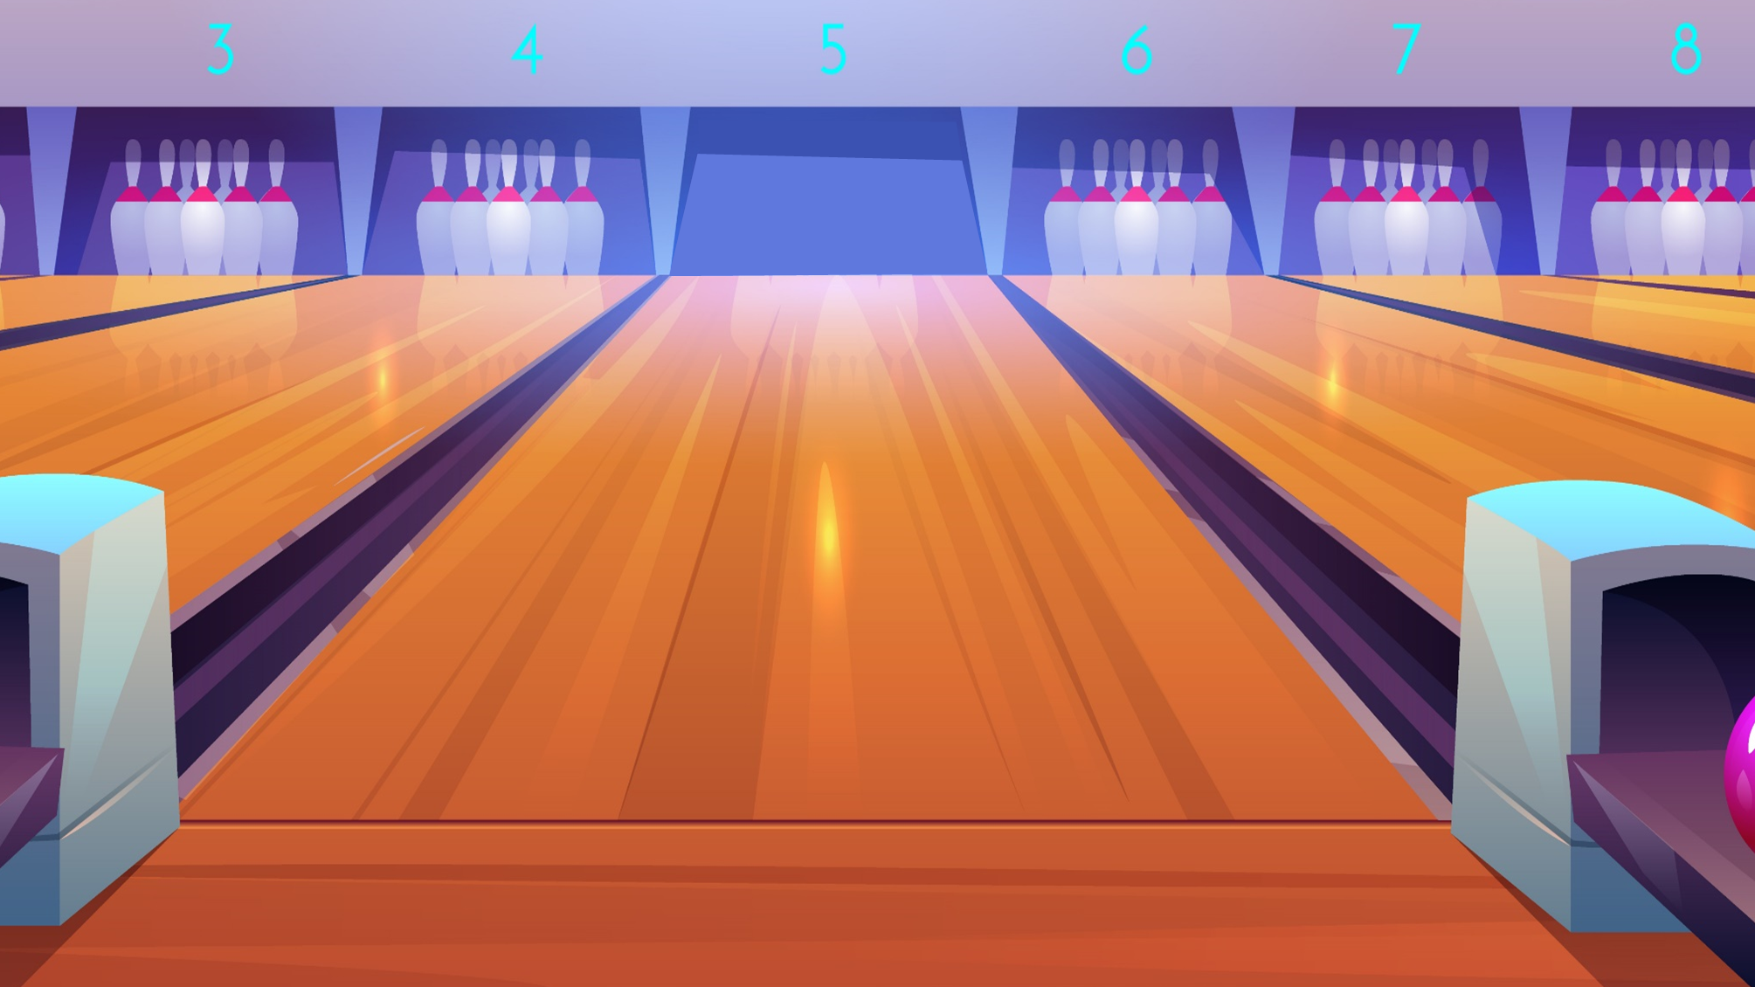
Khổ 2 của bài thơ “Vẽ màu” nói về màu sắc của cảnh vật ở thời điểm nào?
Buổi sáng sớm
Buổi chiều
Next

Slide 7
Trong bài thơ “Vẽ màu”, màu nào được nhắc đến trong khổ thơ 3?
Màu đỏ
Màu tím
Next

Slide 8
Tính rập khuôn
Yếu tố nào cần được coi trọng khi chúng ta vẽ tranh?
Tính sáng tạo
Next

Slide 9
Good job!
EXIT
Notes:
Huyaền Phạm - 0936.082.789 – YOUTUBE: MsPham. Facebook: Dạy và học cùng công nghệ.

Slide 10
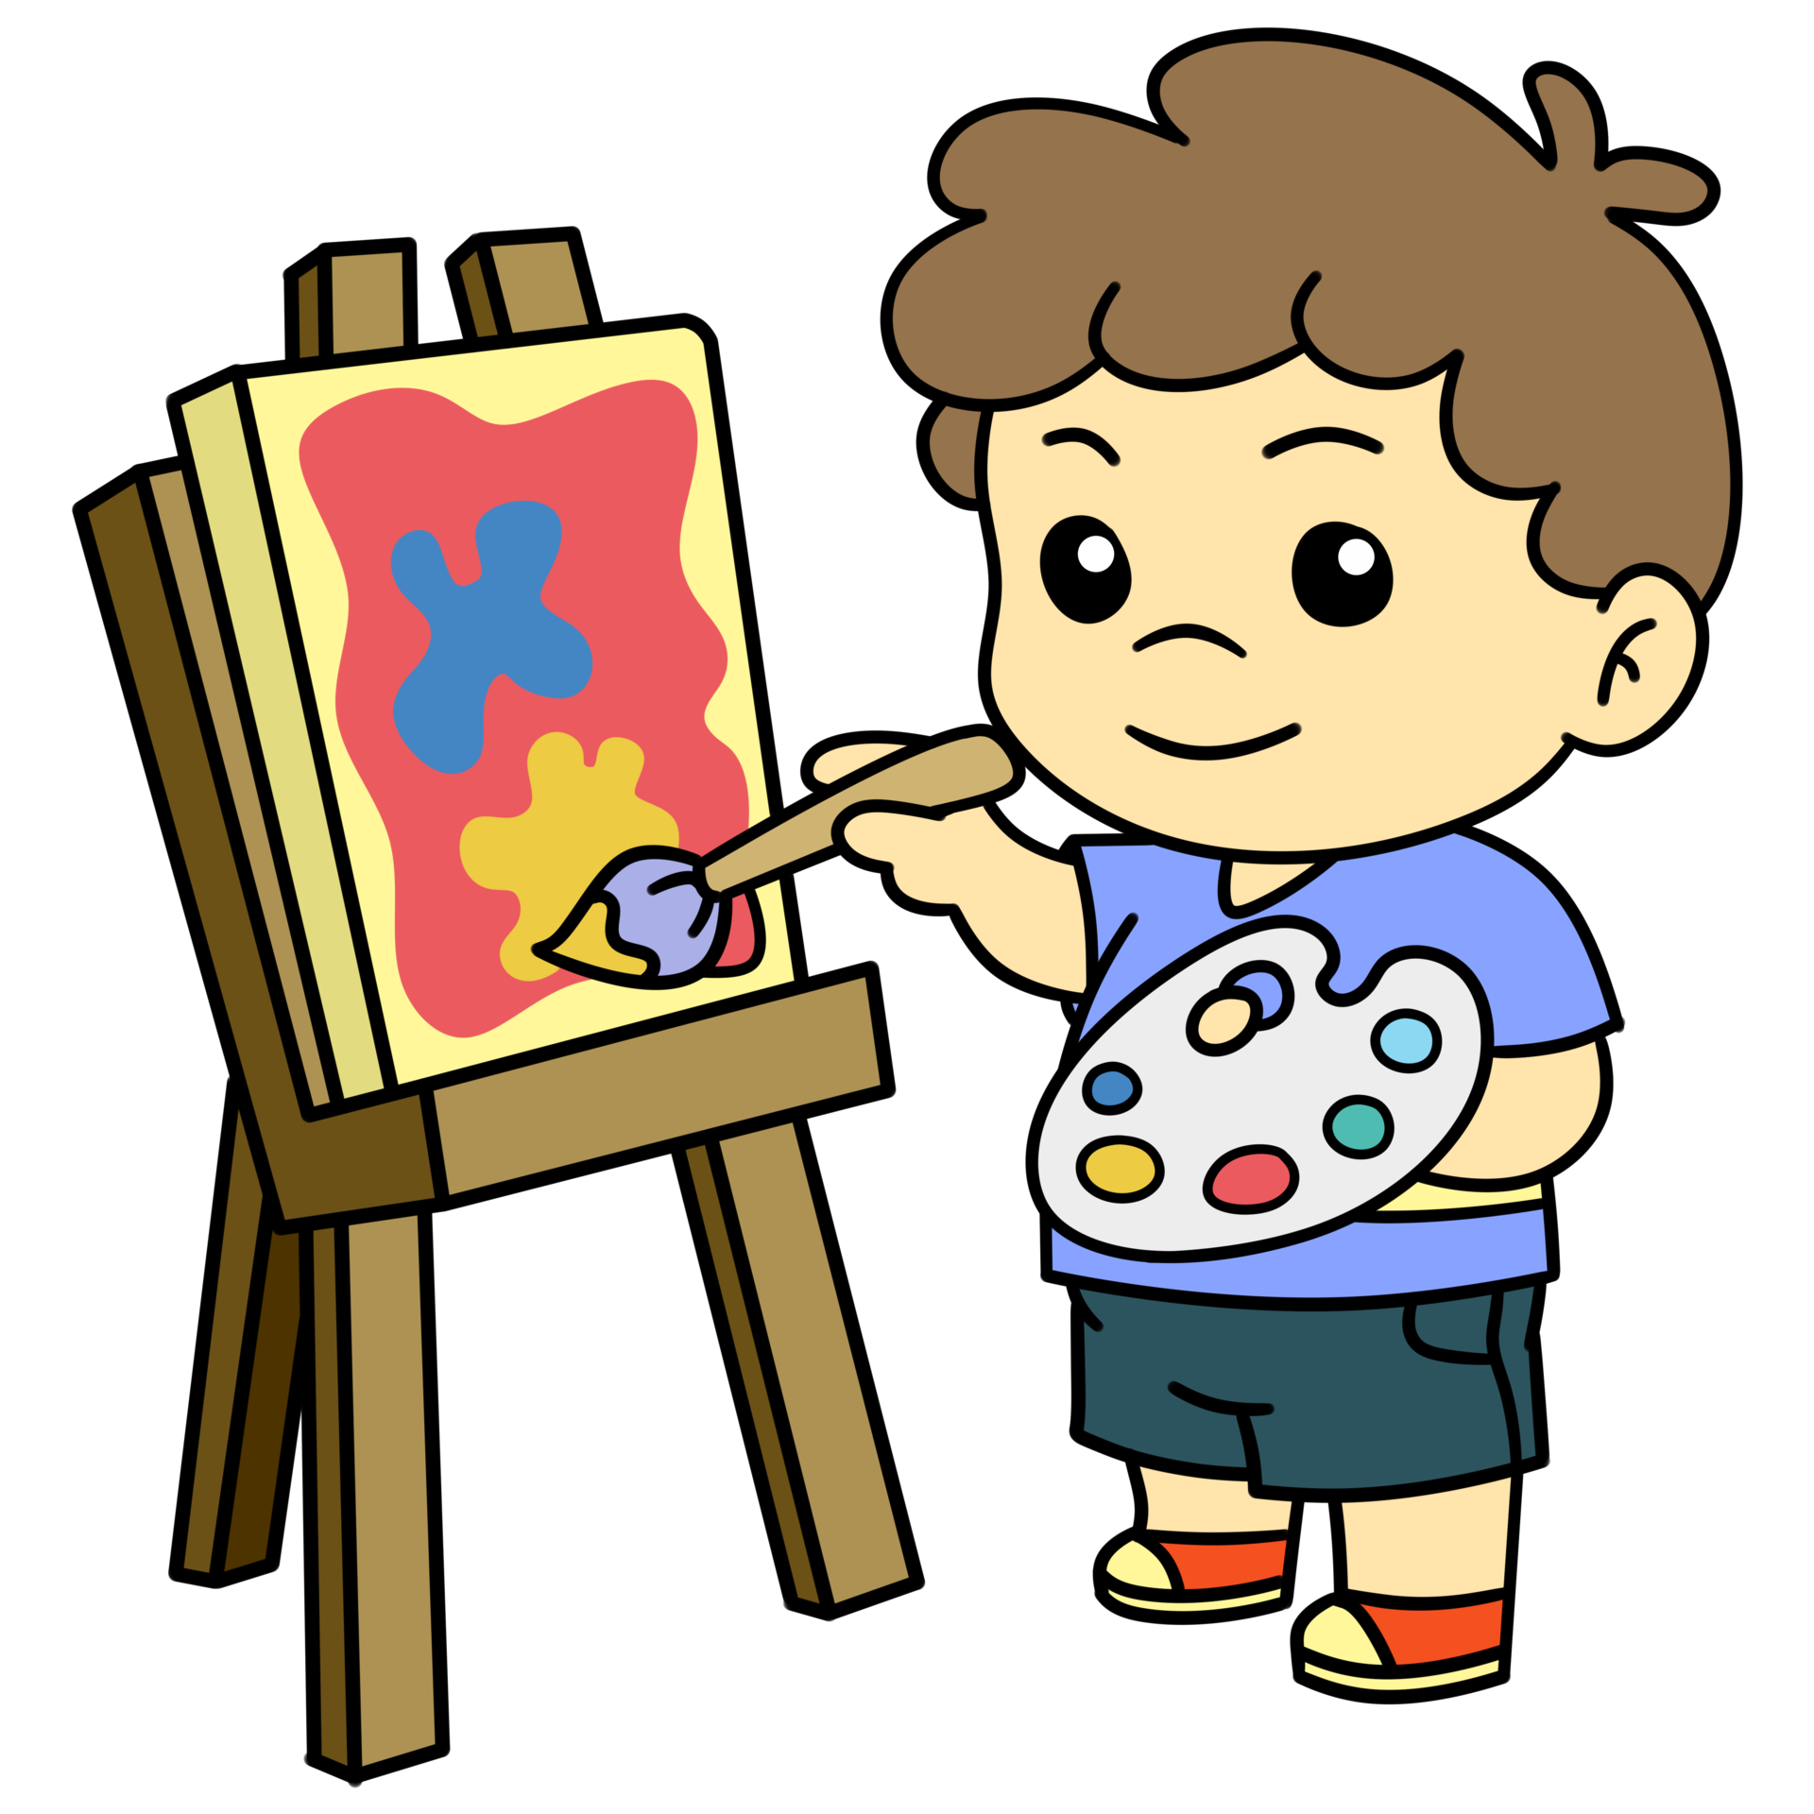
Nếu có thời gian rảnh rỗi, em sẽ làm gì? (vẽ, sáng tác thơ, làm đồ chơi,…). Vì sao em thích làm việc đó?
Notes:
Chỏm tóc
Màu áo
Màu sách
Bụi cỏ sau cây
Bụi cỏ phía trước

Slide 11
CHỦ ĐIỂM 3:
NIỀM VUI SÁNG TẠO
BÀI 18:
ĐỒNG CỎ NỞ HOA
Trang 81

Slide 12
Đọc
ĐỒNG CỎ NỞ HOA
Bống là một cô bé có tài hội hoạ. Người phát hiện ra điều này trước nhất là bác Lan, chị gái của bố Bống. Thực ra, lúc đầu bác Lan chỉ thấy hơi là lạ, vì con bé mới học tiểu học mà sao nó lại mê vẽ thế. Nó vẽ như người ta thở, như người ta nhìn, như người ta nghe. Nó vẽ các nàng tiên, các cô công chúa, các chàng công tử.
Cái Bống rất hay vẽ, nhưng đáng chú ý hơn là nó vẽ rất giống. Con mèo Kết ra con mèo Kết. Con chó Lu ra con chó Lu. Cây cau ra cây cau. Bố Lít nó ra bố Lít. Mẹ Phít nó cũng chẳng lẫn được với ai, cái mặt tròn như đồng xu với hai con mắt lá răm.
Bác Lan đưa tranh của Bống cho ông hoạ sĩ Phan xem để hỏi ý kiến. Ông hoạ sĩ xem cả xấp tranh vẽ con chó, con mèo, cây cau, chân dung bố và mẹ Bống thì tặc tặc lưỡi trầm trồ: “Chà chà! Vẽ như đồng cỏ đến kì nở hoa! Vẽ được lắm, được lắm!”. Đoạn, ông nói: “Còn những bức nào nữa, cho ông xem với nào!”. Bống đưa cho ông cả tập tranh giấu trong cặp. Ông trố mắt, chỉ từng bức:
- Sao dưới bụng con gà mái mẹ lại có một hàng chấm chấm?
- Đó là tí của nó ạ. Không có tí, gà con bú mẹ sao được ạ.
- Thế con chuột nhắt đứng cạnh cái vòng tròn có hai chóp nhọn là cái gì?
- Là lưng con mèo. Ý cháu là... hỡi tên chuột kia, mi hãy giờ hồn, mèo chưa quay đầu lại đâu!
(Theo Ma Văn Kháng)

Slide 13
ĐỌC MẪU
(Các em cùng theo dõi ở sách học sinh nhé!)
Notes:
GV đọc mẫu cả bài, đọc diễn cảm, nhấn giọng ở những từ ngữ giàu sức gợi tả, gợi cảm. GV có thể mời 2 em đọc nối tiếp khổ thơ.

Slide 14
Cùng tìm từ khó đọc trong bài nhé!

Slide 15
ĐỒNG CỎ NỞ HOA
Bống là một cô bé có tài hội hoạ. Người phát hiện ra điều này trước nhất là bác Lan, chị gái của bố Bống. Thực ra, lúc đầu bác Lan chỉ thấy hơi là lạ, vì con bé mới học tiểu học mà sao nó lại mê vẽ thế. Nó vẽ như người ta thở, như người ta nhìn, như người ta nghe. Nó vẽ các nàng tiên, các cô công chúa, các chàng công tử.
Cái Bống rất hay vẽ, nhưng đáng chú ý hơn là nó vẽ rất giống. Con mèo Kết ra con mèo Kết. Con chó Lu ra con chó Lu. Cây cau ra cây cau. Bố Lít nó ra bố Lít. Mẹ Phít nó cũng chẳng lẫn được với ai, cái mặt tròn như đồng xu với hai con mắt lá răm.
Bác Lan đưa tranh của Bống cho ông hoạ sĩ Phan xem để hỏi ý kiến. Ông hoạ sĩ xem cả xấp tranh vẽ con chó, con mèo, cây cau, chân dung bố và mẹ Bống thì tặc tặc lưỡi trầm trồ: “Chà chà! Vẽ như đồng cỏ đến kì nở hoa! Vẽ được lắm, được lắm!”. Đoạn, ông nói: “Còn những bức nào nữa, cho ông xem với nào!”. Bống đưa cho ông cả tập tranh giấu trong cặp. Ông trố mắt, chỉ từng bức:
- Sao dưới bụng con gà mái mẹ lại có một hàng chấm chấm?
- Đó là tí của nó ạ. Không có tí, gà con bú mẹ sao được ạ.
- Thế con chuột nhắt đứng cạnh cái vòng tròn có hai chóp nhọn là cái gì?
- Là lưng con mèo. Ý cháu là... hỡi tên chuột kia, mi hãy giờ hồn, mèo chưa quay đầu lại đâu!
(Theo Ma Văn Kháng)
Notes:
GV linh động thêm/bớt từ khó đọc sao cho phù hợp với vùng miền nhé!

Slide 16
Luyện đọc từ
là lạ
trầm trồ
rất
tranh
lá răm
vòng tròn
Các em lưu ý thêm một số từ khó đọc khác nữa nhé!
Notes:
Luyện đọc từ khó, GV lưu ý những lỗi phát âm thường sai của hs
Tuỳ vào từng vùng miền, GV có sự điều chỉnh các từ sao cho phù hợp nhé

Slide 17
Chú ý ngắt nhịp câu dài
Mẹ Phít / nó cũng chẳng lẫn được với ai, / cái mặt tròn như đồng xu / với hai con mắt lá răm. //
Ông hoạ sĩ / xem cả xấp tranh vẽ con chó, / con mèo, / cây cau, / chân dung bố và mẹ Bống / thì tặc tặc lưỡi trầm trồ: / “Chà chà! / Vẽ như đồng cỏ đến kì nở hoa! //

Slide 18
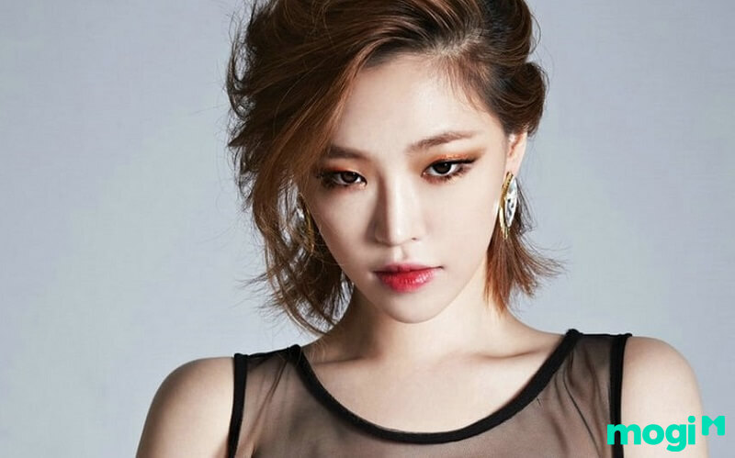
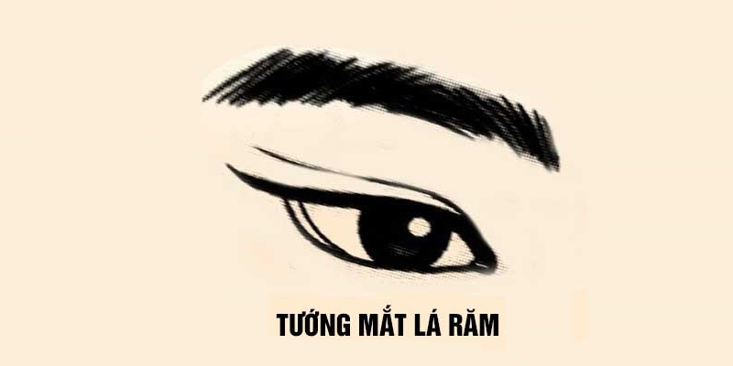
Mắt lá răm: mắt một mí nhưng tròng to, đuôi mắt dài và sắc trông như đuôi của lá rau răm.
Mắt lá răm: ?

Slide 19
Xấp tranh: ?
Xấp tranh: nhiều bức tranh xếp chồng lên nhau một cách ngay ngắn.
Giời hồn: ?
Giời hồn: có ý nói phải coi chừng, mang tính đe doạ.

Slide 20
Đọc nối tiếp
ĐỒNG CỎ NỞ HOA
Bống là một cô bé có tài hội hoạ. Người phát hiện ra điều này trước nhất là bác Lan, chị gái của bố Bống. Thực ra, lúc đầu bác Lan chỉ thấy hơi là lạ, vì con bé mới học tiểu học mà sao nó lại mê vẽ thế. Nó vẽ như người ta thở, như người ta nhìn, như người ta nghe. Nó vẽ các nàng tiên, các cô công chúa, các chàng công tử.
Cái Bống rất hay vẽ, nhưng đáng chú ý hơn là nó vẽ rất giống. Con mèo Kết ra con mèo Kết. Con chó Lu ra con chó Lu. Cây cau ra cây cau. Bố Lít nó ra bố Lít. Mẹ Phít nó cũng chẳng lẫn được với ai, cái mặt tròn như đồng xu với hai con mắt lá răm.
Bác Lan đưa tranh của Bống cho ông hoạ sĩ Phan xem để hỏi ý kiến. Ông hoạ sĩ xem cả xấp tranh vẽ con chó, con mèo, cây cau, chân dung bố và mẹ Bống thì tặc tặc lưỡi trầm trồ: “Chà chà! Vẽ như đồng cỏ đến kì nở hoa! Vẽ được lắm, được lắm!”. Đoạn, ông nói: “Còn những bức nào nữa, cho ông xem với nào!”. Bống đưa cho ông cả tập tranh giấu trong cặp. Ông trố mắt, chỉ từng bức:
- Sao dưới bụng con gà mái mẹ lại có một hàng chấm chấm?
- Đó là tí của nó ạ. Không có tí, gà con bú mẹ sao được ạ.
- Thế con chuột nhắt đứng cạnh cái vòng tròn có hai chóp nhọn là cái gì?
- Là lưng con mèo. Ý cháu là... hỡi tên chuột kia, mi hãy giờ hồn, mèo chưa quay đầu lại đâu!
(Theo Ma Văn Kháng)
Notes:
GV mời HS chia phần hoặc chủ động chia phần cho HS vì thời gian tiết học có hạn

Slide 21
Đọc nối tiếp theo nhóm
ĐỒNG CỎ NỞ HOA
(Theo Ma Văn Kháng)
Notes:
HS đọc nối tiếp nhóm đôi hoặc nhóm 5 tại chỗ

Slide 22
Đọc thầm cá nhân
ĐỒNG CỎ NỞ HOA
(Theo Ma Văn Kháng)
Notes:
HS đọc nối tiếp nhóm đôi hoặc nhóm 5

Slide 23
Đọc nhóm trước lớp
ĐỒNG CỎ NỞ HOA
(Theo Ma Văn Kháng)
Notes:
HS đọc nối tiếp nhóm đôi hoặc nhóm 5 trước lớp

Slide 24
NHẬN XÉT
Notes:
GV nhận xét giọng đọc, cách đọc của HS

Slide 25
TRẢ LỜI CÂU HỎI

Slide 26
Đọc lại toàn bài
ĐỒNG CỎ NỞ HOA
Bống là một cô bé có tài hội hoạ. Người phát hiện ra điều này trước nhất là bác Lan, chị gái của bố Bống. Thực ra, lúc đầu bác Lan chỉ thấy hơi là lạ, vì con bé mới học tiểu học mà sao nó lại mê vẽ thế. Nó vẽ như người ta thở, như người ta nhìn, như người ta nghe. Nó vẽ các nàng tiên, các cô công chúa, các chàng công tử.
Cái Bống rất hay vẽ, nhưng đáng chú ý hơn là nó vẽ rất giống. Con mèo Kết ra con mèo Kết. Con chó Lu ra con chó Lu. Cây cau ra cây cau. Bố Lít nó ra bố Lít. Mẹ Phít nó cũng chẳng lẫn được với ai, cái mặt tròn như đồng xu với hai con mắt lá răm.
Bác Lan đưa tranh của Bống cho ông hoạ sĩ Phan xem để hỏi ý kiến. Ông hoạ sĩ xem cả xấp tranh vẽ con chó, con mèo, cây cau, chân dung bố và mẹ Bống thì tặc tặc lưỡi trầm trồ: “Chà chà! Vẽ như đồng cỏ đến kì nở hoa! Vẽ được lắm, được lắm!”. Đoạn, ông nói: “Còn những bức nào nữa, cho ông xem với nào!”. Bống đưa cho ông cả tập tranh giấu trong cặp. Ông trố mắt, chỉ từng bức:
- Sao dưới bụng con gà mái mẹ lại có một hàng chấm chấm?
- Đó là tí của nó ạ. Không có tí, gà con bú mẹ sao được ạ.
- Thế con chuột nhắt đứng cạnh cái vòng tròn có hai chóp nhọn là cái gì?
- Là lưng con mèo. Ý cháu là... hỡi tên chuột kia, mi hãy giờ hồn, mèo chưa quay đầu lại đâu!
(Theo Ma Văn Kháng)
Notes:
Đọc lại toàn bài để tìm hiểu ND (nếu có đủ thời gian)
Cả lớp theo dõi sgk

Slide 27
1. Tài năng hội hoạ của Bống được giới thiệu như thế nào ở đoạn mở đầu?
Tài năng hội hoạ của Bống được giới thiệu: Bống là một cô bé có tài hội hoạ.
Notes:
kkkkkkkk

Slide 28
2. Điều đáng chú ý trong những bức tranh Bống vẽ là gì?
Điều đáng chú ý trong những bức tranh Bống vẽ là: Bống vẽ rất giống. Con mèo Kết ra con mèo Kết. Con chó Lu ra con chó Lu. Cây cau ra cây cau. Bố Lít nó ra bố Lít. Mẹ Phít nó cũng chẳng lẫn được với ai, cái mặt tròn như đồng xu với hai con mắt lá răm.

Slide 29
3. Em hiểu thế nào về nhận xét của ông hoạ sĩ Phan đối với tranh Bống vẽ: “Chà chà! Vẽ như đồng cỏ đến kì nở hoa!"?
Chọn câu trả lời dưới đây hoặc nêu ý kiến của em.
A. Khen tranh của Bống vẽ rất sinh động, tự nhiên.
B. Khen Bống có năng khiếu vẽ tranh.
C. Dự đoán Bống sẽ là một hoạ sĩ tài năng trong tương lai.
Notes:
HS chọn câu trả lời theo cảm nhận cá nhân hoặc nêu ý kiến khác đều được ạ

Slide 30
4. Những chi tiết nào trong bài cho thấy Bống có trí tưởng tượng rất phong phú?
- Khi được hoạ sĩ hỏi: “Sao dưới bụng con gà mái mẹ lại có một hàng chấm chấm?”. Bống trả lời: “Đó là tí của nó ạ. Không có tí, gà con bú mẹ sao được ạ.”.
- Khi được hỏi: “Thế con chuột nhắt đứng cạnh cái vòng tròn có hai chóp nhọn là cái gì?”. Bống trả lời: “Là lưng con mèo. Ý cháu là... hỡi tên chuột kia, mi hãy giờ hồn, mèo chưa quay đầu lại đâu!”.

Slide 31
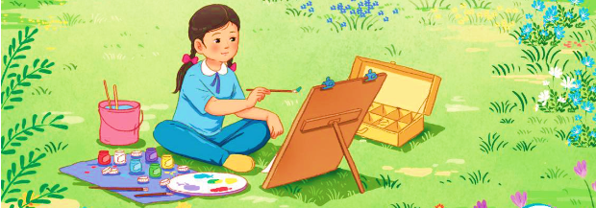
5. Em có ấn tượng với nhân vật nào trong các bức vẽ của Bống? Vì sao?
Notes:
HS trả lời theo ý kiến cá nhân

Slide 32
Nêu cảm nhận của em về bài đọc

Slide 33
Văn bản kể về Bống, một cô bé có tài hội hoạ. Điều đáng chú ý là Bống vẽ rất giống. Không chỉ vậy Bống còn có trí tưởng tượng rất phong phú. Nhờ vậy, những bức tranh của em rất sinh động và được hoạ sĩ Phan khen ngợi.
Mỗi chúng ta đều có thể có những đam mê của riêng mình và hãy thoả sức sáng tạo cùng những đam mê ấy.

Slide 34
LUYỆN TẬP
THEO VĂN BẢN

Slide 35
1. Tìm nghĩa ở cột B phù hợp với mỗi từ ở cột A.
A
B
sáng tác
tạo ra những giá trị mới về vật chất hoặc tinh thần
sáng tạo
nghĩ và chế tạo ra cái trước đó chưa từng có.
sáng chế
làm ra tác phẩm văn học, nghệ thuật
Notes:
HS có thể trình bày theo sơ đồ tư duy trong vở, GV đừng quá cứng nhắc trong việc trình bày của HS

Slide 36
2. Đặt 1 – 2 câu với từ ở cột A, bài tập 1.
M: Nhà thơ Phạm Hổ sáng tác nhiều bài thơ hay cho thiếu nhi.
- Cô giáo luôn khuyến khích học sinh sáng tạo trong học tập và trong cuộc sống.
- Xe lăn thông minh Aviator – chiếc xe lăn điều khiển bằng ý nghĩ – là do GS.TS. Nguyễn Hùng sáng chế.
Notes:
HS có thể trình bày theo sơ đồ tư duy trong vở, GV đừng quá cứng nhắc trong việc trình bày của HS

Slide 37
VẬN DỤNG
Notes:
GV đọc mẫu cả bài, đọc diễn cảm, nhấn giọng ở những từ ngữ giàu sức gợi tả, gợi cảm. GV có thể mời 2 em đọc nối tiếp khổ thơ.

Slide 38
Bạn nhỏ trong bài đọc Đồng cỏ nở hoa
tên là gì?
A. Bạn nhỏ tên là Bống.
B. Bạn nhỏ tên là Bông.
C. Bạn nhỏ tên là Lan.
Notes:
Tác giả bộ ppt Toán + TV3: Phan Thị Linh – Đà Nẵng
Sđt lh: 0916.604.268
+ Zalo: 0916.604.268
+ Facebook cá nhân: https://www.facebook.com/nhilinh.phan/
+ Nhóm chia sẻ tài liệu: https://www.facebook.com/groups/443096903751589
Hãy liên hệ chính chủ sản phẩm để được hỗ trợ và đồng hành trong suốt năm học nhé!

Slide 39
Đâu là những đặc điểm của những bức tranh Bống vẽ?
A. Giống y đúc mẫu, không khác điểm gì
B. Khác hẳn với mẫu
C. Bống vẽ rất giống và có tính sáng tạo.
Notes:
Tác giả bộ ppt Toán + TV3: Phan Thị Linh – Đà Nẵng
Sđt lh: 0916.604.268
+ Zalo: 0916.604.268
+ Facebook cá nhân: https://www.facebook.com/nhilinh.phan/
+ Nhóm chia sẻ tài liệu: https://www.facebook.com/groups/443096903751589
Hãy liên hệ chính chủ sản phẩm để được hỗ trợ và đồng hành trong suốt năm học nhé!

Slide 40
Theo em, khi vẽ tranh, chúng ta có nên sáng tạo hay không? Vì sao?
Notes:
Chúng ta nên sáng tạo vì sự sáng tạo đó mới tạo nên màu sắc riêng trong mỗi tác phẩm của mỗi người. Nhưng sáng tạo cũng cần đảm bảo tính thẩm mĩ. Tác giả bộ ppt Toán + TV3: Phan Thị Linh – Đà Nẵng
Sđt lh: 0916.604.268
+ Zalo: 0916.604.268
+ Facebook cá nhân: https://www.facebook.com/nhilinh.phan/
+ Nhóm chia sẻ tài liệu: https://www.facebook.com/groups/443096903751589
Hãy liên hệ chính chủ sản phẩm để được hỗ trợ và đồng hành trong suốt năm học nhé!

Slide 42
Đọc lại toàn bài
ĐỒNG CỎ NỞ HOA
Bống là một cô bé có tài hội hoạ. Người phát hiện ra điều này trước nhất là bác Lan, chị gái của bố Bống. Thực ra, lúc đầu bác Lan chỉ thấy hơi là lạ, vì con bé mới học tiểu học mà sao nó lại mê vẽ thế. Nó vẽ như người ta thở, như người ta nhìn, như người ta nghe. Nó vẽ các nàng tiên, các cô công chúa, các chàng công tử.
Cái Bống rất hay vẽ, nhưng đáng chú ý hơn là nó vẽ rất giống. Con mèo Kết ra con mèo Kết. Con chó Lu ra con chó Lu. Cây cau ra cây cau. Bố Lít nó ra bố Lít. Mẹ Phít nó cũng chẳng lẫn được với ai, cái mặt tròn như đồng xu với hai con mắt lá răm.
Bác Lan đưa tranh của Bống cho ông hoạ sĩ Phan xem để hỏi ý kiến. Ông hoạ sĩ xem cả xấp tranh vẽ con chó, con mèo, cây cau, chân dung bố và mẹ Bống thì tặc tặc lưỡi trầm trồ: “Chà chà! Vẽ như đồng cỏ đến kì nở hoa! Vẽ được lắm, được lắm!”. Đoạn, ông nói: “Còn những bức nào nữa, cho ông xem với nào!”. Bống đưa cho ông cả tập tranh giấu trong cặp. Ông trố mắt, chỉ từng bức:
- Sao dưới bụng con gà mái mẹ lại có một hàng chấm chấm?
- Đó là tí của nó ạ. Không có tí, gà con bú mẹ sao được ạ.
- Thế con chuột nhắt đứng cạnh cái vòng tròn có hai chóp nhọn là cái gì?
- Là lưng con mèo. Ý cháu là... hỡi tên chuột kia, mi hãy giờ hồn, mèo chưa quay đầu lại đâu!
(Theo Ma Văn Kháng)
Notes:
Đọc lại toàn bài

Slide 43
DẶN DÒ

Slide 44
NÓI VÀ NGHE:
CHÚNG EM SÁNG TẠO
Yêu cầu: Giới thiệu về một sản phẩm mà em tự tay làm ra.
Học sinh chuẩn bị sản phẩm phù hợp với yêu cầu cho tiết nói và nghe hôm sau nhé!

Slide 46
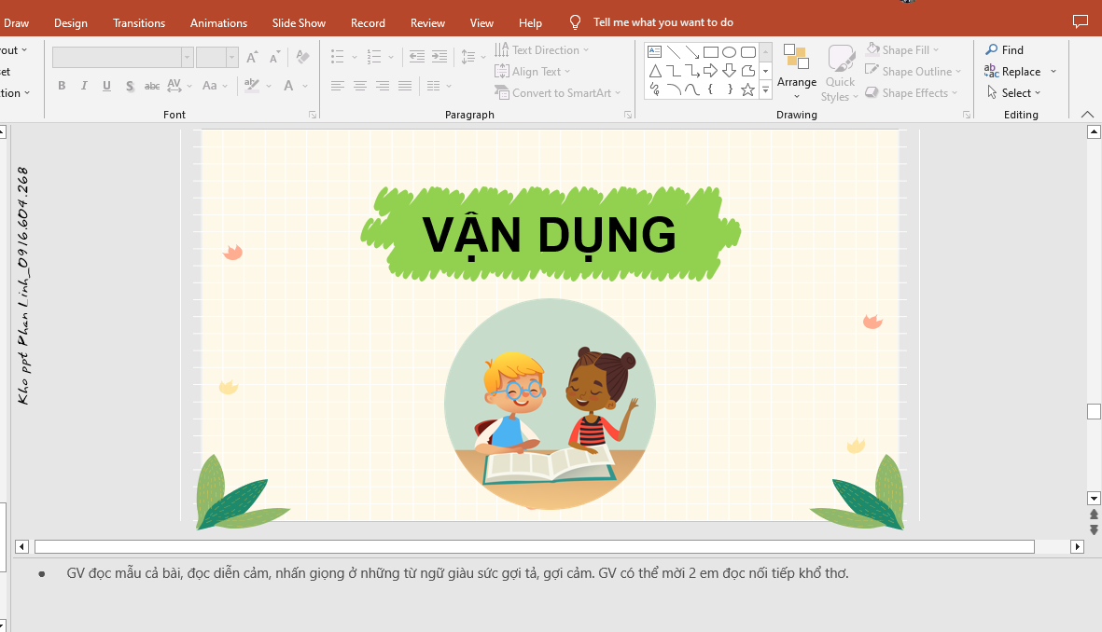
Dưới chân các slide thường có ghi chú, thầy cô chú ý đọc để nắm thêm thông tin hoặc ý đồ người soạn nhé!

Slide 47
Em Linh chỉ hỗ trợ bộ bài giảng đối với thầy cô dùng để giảng dạy cho HS. Trường hợp thầy cô dùng để “thương mại” hoặc chia sẻ, nếu phát hiện, em ngưng cung cấp các bài tiếp theo và thầy cô sẽ được mời ra khỏi kho giáo án ppt. Trân trọng!

Slide 48
Trong quá trình thiết kế, mặc dù đã rất cố gắng nhưng vẫn khó tránh khỏi sai sót. Em Linh mong quý thầy cô dò bài cẩn thận trước khi lên lớp và gửi phản hồi kịp thời để em điều chỉnh sớm nhất có thể nhé! Kho ppt Phan Linh_0916.604.268 Trân trọng!

Slide 49
Most used letters in English
210K
398K
English words contain the letter E
English words contain the letter T
421M
540K
English words contain the letter A
English words contain the letter O

